Slide 1
Стратегия 24
ОБЩЕРОССИЙСКАЯ ПЛАТФОРМА УПРАВЛЕНИЯ РАЗВИТИЕМ
ПОВЫШЕНИЕ ЭФФЕКТИВНОСТИ
ВЗАИМОДЕЙСТВИЯ органов
Власти с Бизнесом
И Общественными
Организациями
2020 - 2024

Slide 2
ЦИФРОВАЯ КОММУНИКАЦИЯ ДОЛЖНА ПРОНИЗЫВАТЬ
ВСЕ УРОВНИ УПРАВЛЕНИЯ РАЗВИТИЕМ СТРАНЫ
Стратегия 24
Страна
Субъект
Муниципалитет

Slide 3
Стратегия 24
БАЛАНС ИНТЕРЕСОВ
БИЗНЕС
ОБЩЕСТВО
ВЛАСТЬ
Notes:
10. Система позволяет находить партнеров для реализации крупных проектов.
Заповедь эта запрещает зависть и ропот. Нельзя не только делать зло людям, но даже иметь греховные, завистливые мысли против них. Любой грех начинается с мысли, с помысла о чем-либо. Человек начинает завидовать имуществу и деньгам ближних, потом в его сердце зарождается помысел украсть это добро у своего брата, и вскоре он воплощает греховные мечты в действие.
Зависть к богатству, талантам, здоровью ближних убивает в нас любовь к ним, зависть как кислота разъедает душу. Завистливому человеку трудно общаться с другими. Его радуют скорбь, горе, постигшее тех, кому он завидовал. Вот почему так опасен грех зависти: он — семя других грехов. Человек завистливый также грешит против Бога, он не хочет довольствоваться тем, что ему посылает Господь, он обвиняет во всех своих бедах ближних и Бога. Такой человек никогда не будет счастлив и доволен жизнью, ведь счастье зависит не от земных благ, а от состояния души человека. Царствие Божие внутрь вас есть (Лк 17, 21). Оно начинается здесь, на земле, с правильного духовного устроения человека. Умение видеть дары Божии в каждом дне своей жизни, ценить их и благодарить за них Бога — залог человеческого счастья.
Не желай дома ближнего твоего; не желай жены ближнего твоего, ни раба его, ни рабыни его, ни вола его, ни осла его, ничего, что у ближнего твоего.

Slide 4
Стратегия 24
БИЗНЕС - ВЛАСТЬ - ОБЩЕСТВО
НАЦИОНАЛЬНЫЕ ЦЕЛИ
СТРАТЕГИЧЕСКИЕ ЗАДАЧИ
Вовлечение граждан
Notes:
10. Система позволяет находить партнеров для реализации крупных проектов.
Заповедь эта запрещает зависть и ропот. Нельзя не только делать зло людям, но даже иметь греховные, завистливые мысли против них. Любой грех начинается с мысли, с помысла о чем-либо. Человек начинает завидовать имуществу и деньгам ближних, потом в его сердце зарождается помысел украсть это добро у своего брата, и вскоре он воплощает греховные мечты в действие.
Зависть к богатству, талантам, здоровью ближних убивает в нас любовь к ним, зависть как кислота разъедает душу. Завистливому человеку трудно общаться с другими. Его радуют скорбь, горе, постигшее тех, кому он завидовал. Вот почему так опасен грех зависти: он — семя других грехов. Человек завистливый также грешит против Бога, он не хочет довольствоваться тем, что ему посылает Господь, он обвиняет во всех своих бедах ближних и Бога. Такой человек никогда не будет счастлив и доволен жизнью, ведь счастье зависит не от земных благ, а от состояния души человека. Царствие Божие внутрь вас есть (Лк 17, 21). Оно начинается здесь, на земле, с правильного духовного устроения человека. Умение видеть дары Божии в каждом дне своей жизни, ценить их и благодарить за них Бога — залог человеческого счастья.
Не желай дома ближнего твоего; не желай жены ближнего твоего, ни раба его, ни рабыни его, ни вола его, ни осла его, ничего, что у ближнего твоего.

Slide 5
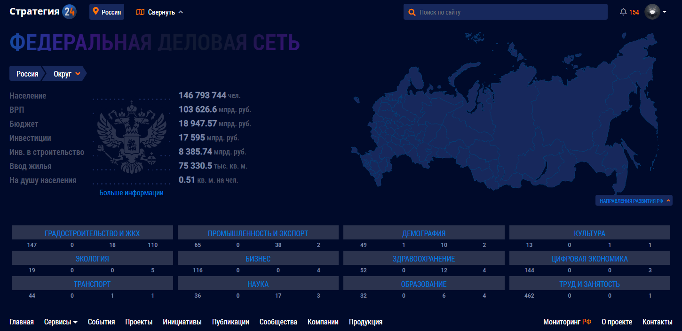
Стратегия 24
ОБЩЕРОССИЙСКАЯ ПЛАТФОРМА ВЗАИМОДЕЙСТВИЯ
СВЕРХУ ВНИЗ: НАЦИОНАЛЬНЫЕ ПРОЕКТЫ, ГОСПРОГРАММЫ, ГОСПОДДЕРЖКА

Slide 6
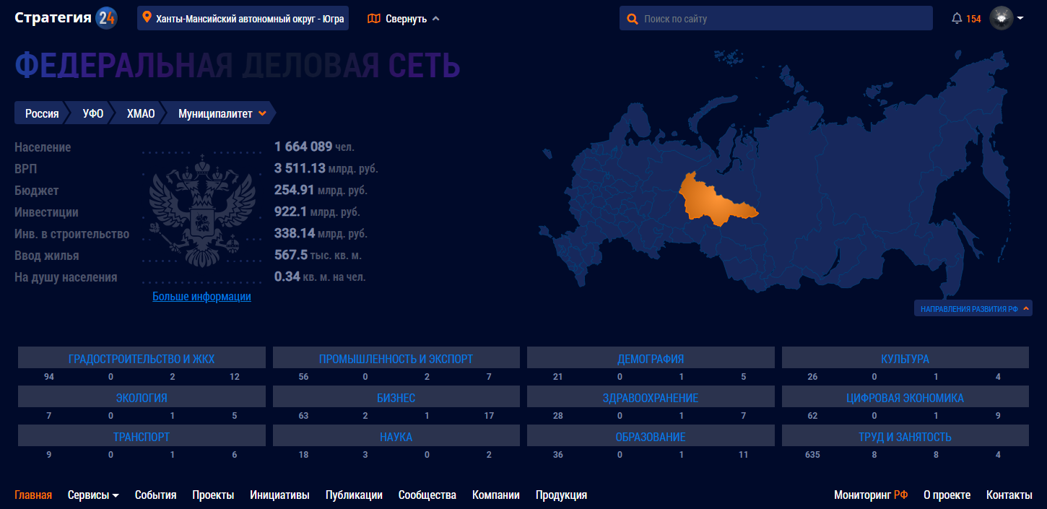
Стратегия 24
ОБЩЕРОССИЙСКАЯ ПЛАТФОРМА ВЗАИМОДЕЙСТВИЯ
СНИЗУ ВВЕРХ: ВОВЛЕЧЕНИЕ ГРАЖДАН В ПРОЦЕСС РАЗВИТИЯ, ИНИЦИАТИВЫ, ПРОЕКТЫ, ПРЕДЛОЖЕНИЯ

Slide 7
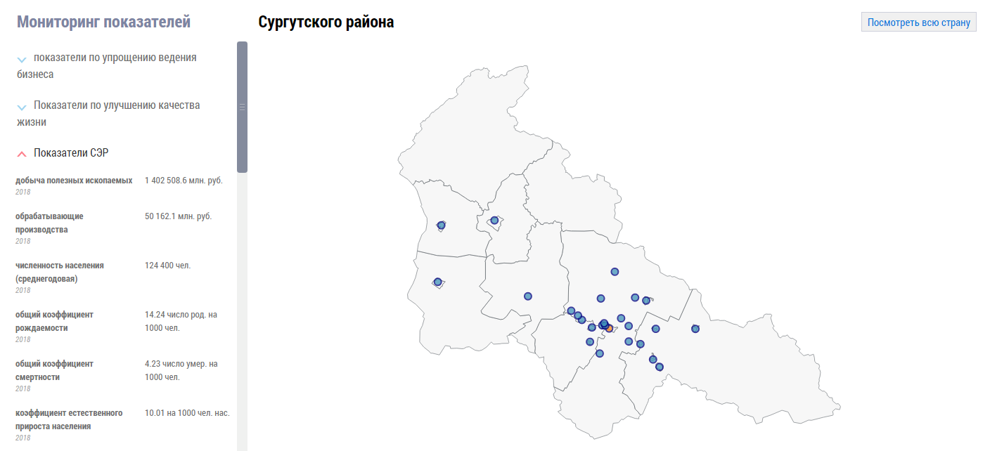
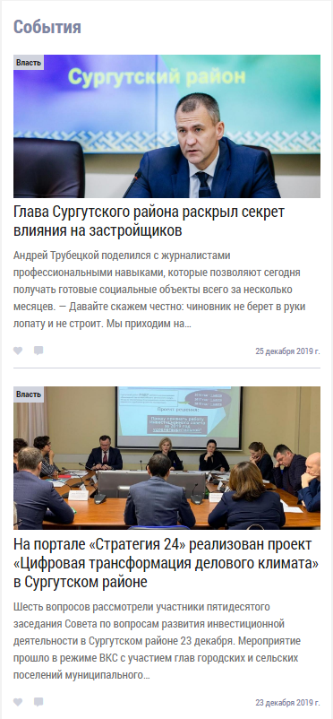
Стратегия 24
ПРИМЕР РАБОТЫ ЦИФРОВОГО ДВОЙНИКА

Slide 8
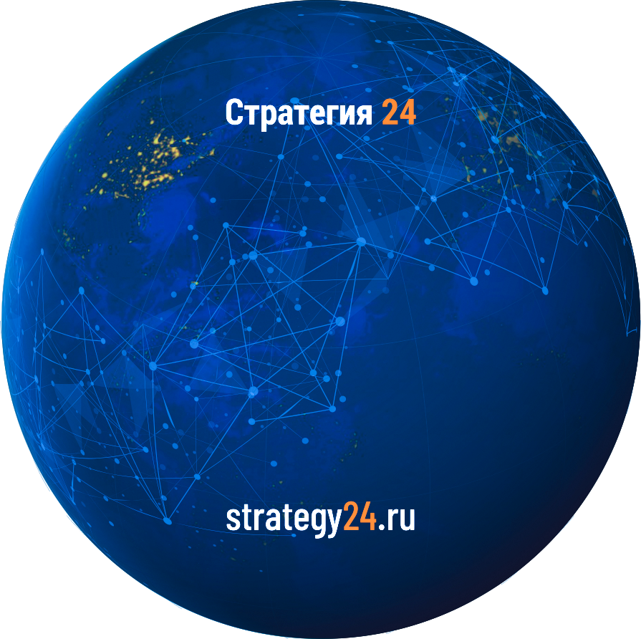
Стратегия 24
РЕАЛИЗАЦИЯ НАЦИОНАЛЬНЫХ ПРОЕКТОВ
РФ
Информирование населения и онлайн-мониторинг показателей
на всех уровнях
Руководство
ОКРУГА
СУБЪЕКТЫ
СИСТЕМА МОНИТОРИНГА ПОКАЗАТЕЛЕЙ
Управление
МУНИЦИПАЛЬНЫЕ ОБРАЗОВАНИЯ
ВСЕ НАСЕЛЁННЫЕ ПУНКТЫ ДО ПОСЕЛЕНИЙ
Взаимодействие
ГРАЖДАНЕ РОССИЙСКОЙ ФЕДЕРАЦИИ

Slide 9
Стратегия 24
РЕАЛИЗАЦИЯ НАЦИОНАЛЬНЫХ ПРОЕКТОВ
Инициативы и проекты,
привязанные к земле.
Опросы населения
ГРАЖДАНЕ РОССИЙСКОЙ ФЕДЕРАЦИИ
ВСЕ НАСЕЛЁННЫЕ ПУНКТЫ ДО ПОСЕЛЕНИЙ
Реакция властей.
Организация взаимодействия власти, бизнеса и общества
МУНИЦИПАЛЬНЫЕ ОБРАЗОВАНИЯ
ВЗАИМОДЕЙСТВИЕ
СУБЪЕКТЫ
Автоматизированная система управления развитием
Мониторинг и контроль
исполнения национальных
целей и стратегических задач
ОКРУГА
РФ

Slide 10
Стратегия 24
ЦИФРОВОЙ ДВОЙНИК СУБЪЕКТА И МУНИЦИПАЛИТЕТА
На платформе «Стратегия 24» создаются цифровые двойники каждого субъекта и каждого муниципалитета. Цифровые двойники отображают объективные показатели развития, статус реализации национальных проектов и госпрограмм. Также цифровые двойники позволяют обычным гражданам, которые зарегистрировались на платформе, принимать участие в обсуждениях, создавать собственные публикации, проекты развития, формировать инициативы.

Slide 11
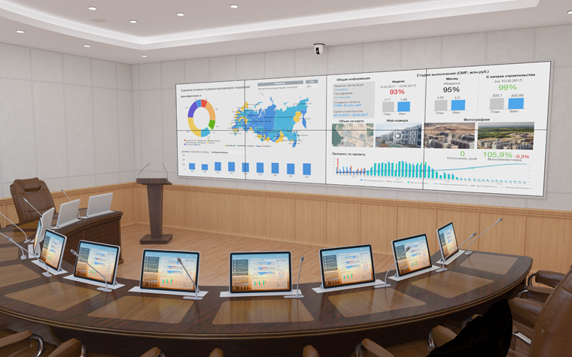
Стратегия 24
ЦиФРОВОЙ ДВОЙНИК СУБЪЕКТА (ОКРУГА)
ПОЗВОЛЯЕТ ОСУЩЕСТВЛЯТЬ НЕПРЕРЫВНЫЙ МОНИТОРИНГ ПОКАЗАТЕЛЕЙ РАЗВИТИЯ И СОСТОЯНИЯ ОБЩЕСТВЕННОГО МНЕНИЯ
Отображает текущее состояние развития субъекта и входящих в него муниципальных образований, что позволяет видеть актуальную ситуацию на компьютере, планшете или смартфоне;
Позволяет увидеть, как реализуются стратегически важные инвестиционные проекты;
Сравнивает плановые и фактические показатели по всем важным проектам и программам развития (в том числе по нацпроектам и госпрограммам);
Обеспечивают непрерывную онлайн коммуникацию субъекта с муниципальными образованиями;
Обеспечивают возможность прямой коммуникации ключевых фигур общества, бизнеса и власти.

Slide 12
Стратегия 24
ЦиФРОВОЙ ДВОЙНИК МУНИЦИПАЛИТЕТА
ПОЗВОЛЯЕТ ОСУЩЕСТВЛЯТЬ НЕПРЕРЫВНЫЙ МОНИТОРИНГ ПОКАЗАТЕЛЕЙ РАЗВИТИЯ И СОСТОЯНИЯ ОБЩЕСТВЕННОГО МНЕНИЯ
Отображает текущее состояние развития муниципалитета;
Позволяет конкретно увидеть, как реализуются стратегически важные инвестиционные проекты на территории муниципалитета;
Сравнивает плановые и фактические показатели по всем важным проектам и программам развития (в том числе по нацпроектам и госпрограммам), показывая их эффективность на муниципальном уровне;
Обеспечивает непрерывную онлайн коммуникацию общественности, граждан с администрацией муниципалитета;
Позволяет вовлечь граждан в коммуникацию о развитии муниципалитета.

Slide 13
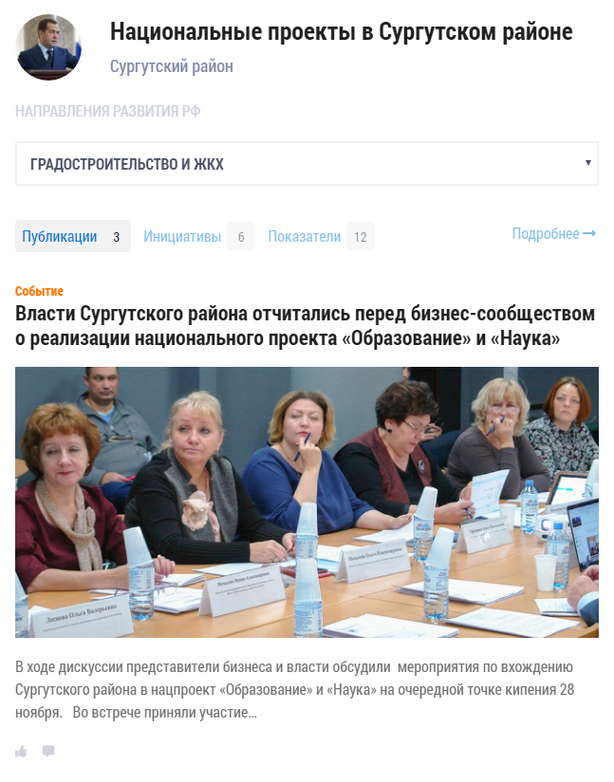
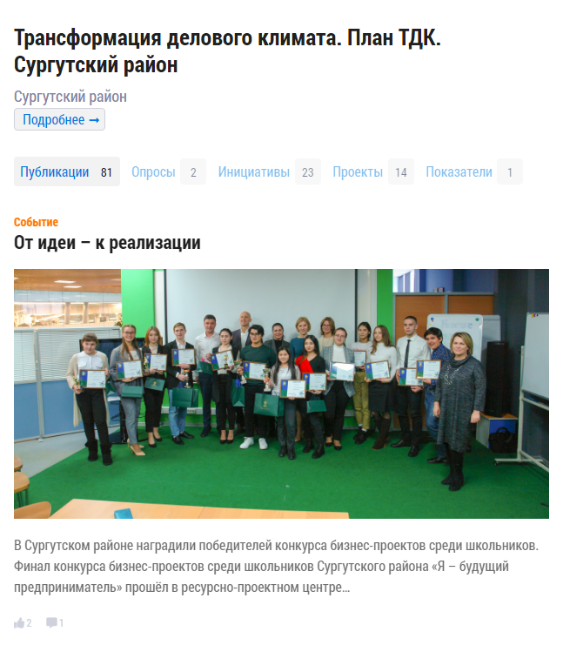
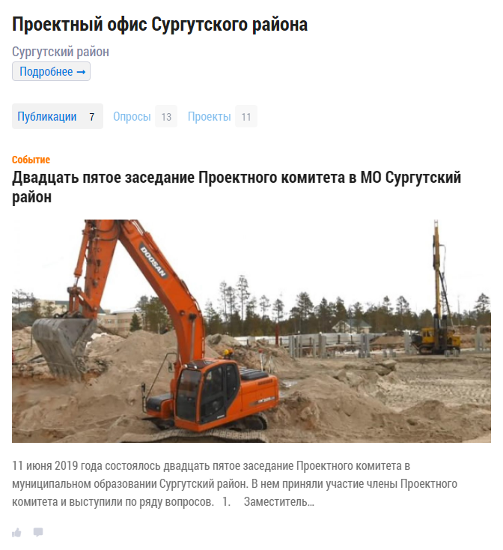
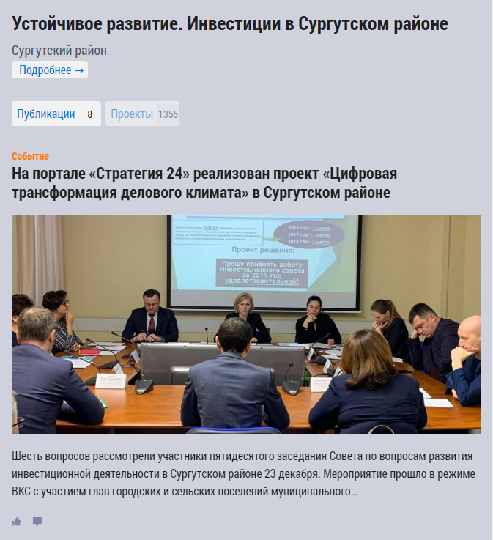
Стратегия 24
ПРИМЕР РАБОТЫ ЦИФРОВОГО ДВОЙНИКА

Slide 14
Стратегия 24
ПРИМЕР РАБОТЫ ЦИФРОВОГО ДВОЙНИКА
ФОНД ЗАРАБОТНОЙ ПЛАТЫ РАБОТНИКОВ КРУПНЫХ И СРЕДНИХ ОРГАНИЗАЦИЙ МУНИЦИПАЛИТЕТА (АВТОМАТИЗИРОВАННЫЙ ПРОГНОЗ ДО 2030 ГОДА)
ОБЪЕМ ИНВЕСТИЦИЙ В ОСНОВНОЙ КАПИТАЛ ЗА СЧЕТ ВСЕХ ИСТОЧНИКОВ ФИНАНСИРОВАНИЯ, МЛН. РУБ. (АВТОМАТИЗИРОВАННЫЙ ПРОГНОЗ ДО 2030 ГОДА)
Автоматизированный прогноз строится на основе машинного обучения на предыдущих рядах данных.
Для построения экспертного прогноза потребуется привлечение специалистов.

Slide 15
Стратегия 24
УСЛОВИЯ УСПЕШНОГО РАЗВИТИЯ СТРАНЫ
СВЕРХУ ВНИЗ ПРОИСХОДИТ ДЕКОМПОЗИЦИЯ ПРОЕКТОВ, ПЛАНОВ, ЗАДАЧ
Доступная информация о планах развития и реализации региональных проектов на территориях в разрезе муниципалитетов.
СНИЗУ ВВЕРХ: ПРОИСХОДИТ ВОВЛЕЧЕНИЕ ЛЮДЕЙ В РЕАЛИЗАЦИЮ ПРОЕКТОВ И ПЛАНОВ РАЗВИТИЯ
Вовлечение бизнеса и общества в реализацию планов и проектов развития, возможность проявлять инициативу, вступать в различные сообщества, делать предложения, быть услышанным, проявить свои таланты и способности.
«Дотянуться до людей»: это ключ и пароль «Стратегии 24».

Slide 16
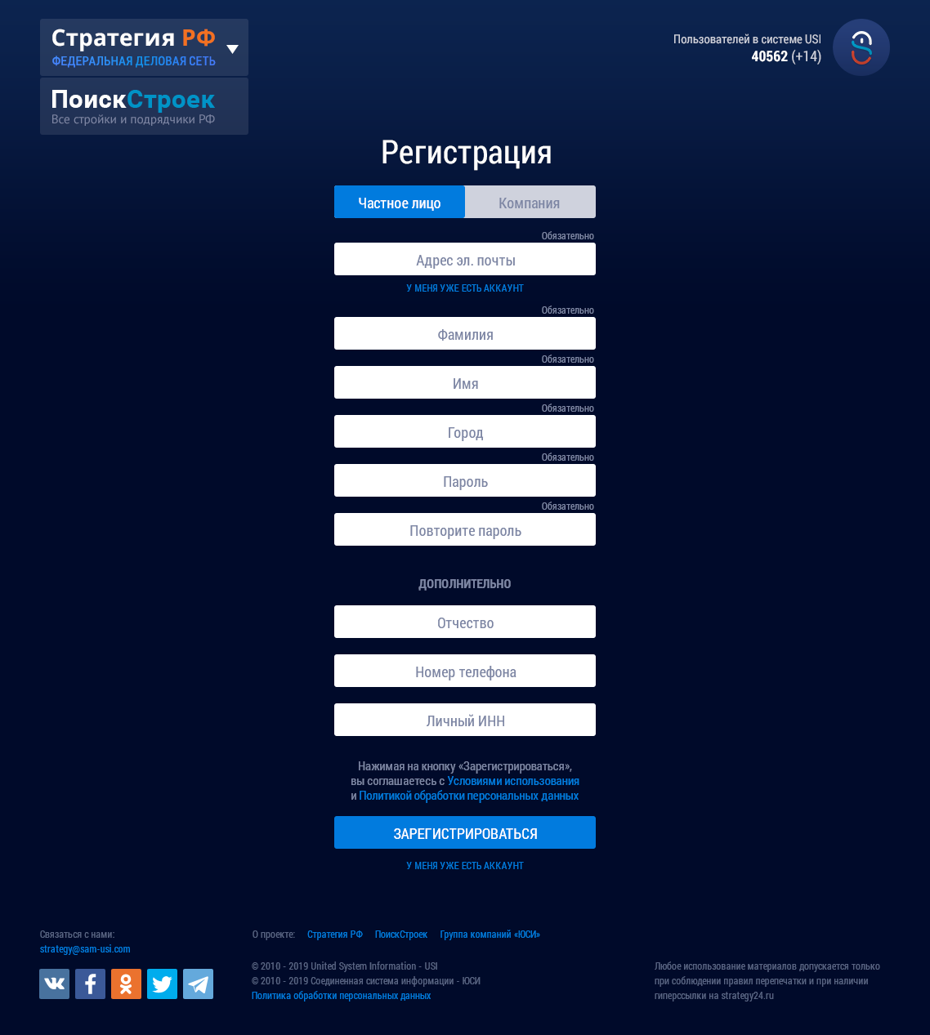
Стратегия 24
ОБЩЕРОССИЙСКАЯ ПЛАТФОРМА ВЗАИМОДЕЙСТВИЯ
Зарегистрированный пользователь
может создать личный кабинет, страницу компании, организовать сообщество, публиковать инициативы, проекты, опросы, организовывать публичную поддержку, получать реакцию властей и доводить её до реализации в муниципалитетах и субъектах РФ.

Slide 17
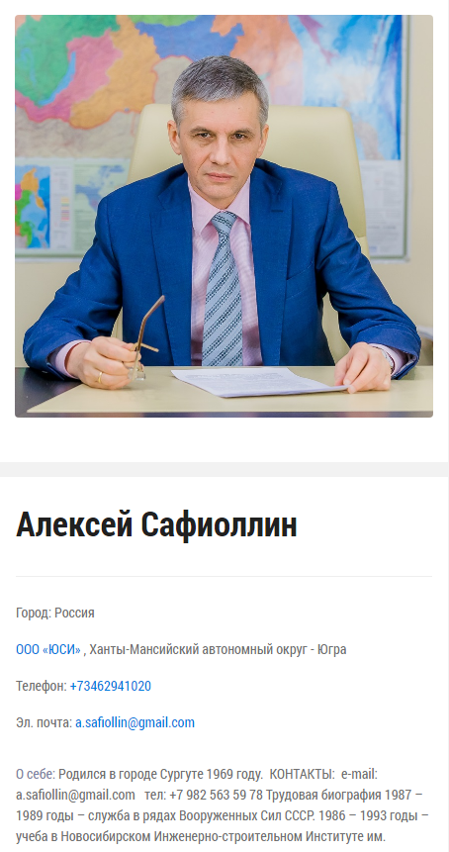
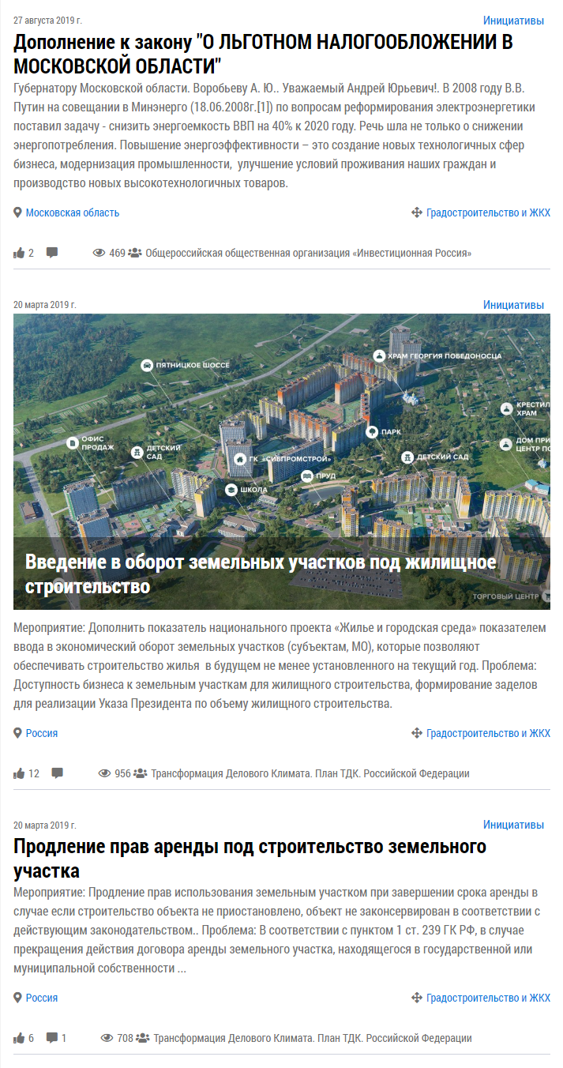
Стратегия 24
ФЕДЕРАЛЬНАЯ ДЕЛОВАЯ СЕТЬ
Пользователь на личной странице может рассказать о своей деятельности, проверить на потребительский спрос свои проекты, формулировать и предлагать инициативы, продвигать товары и услуги.

Slide 18
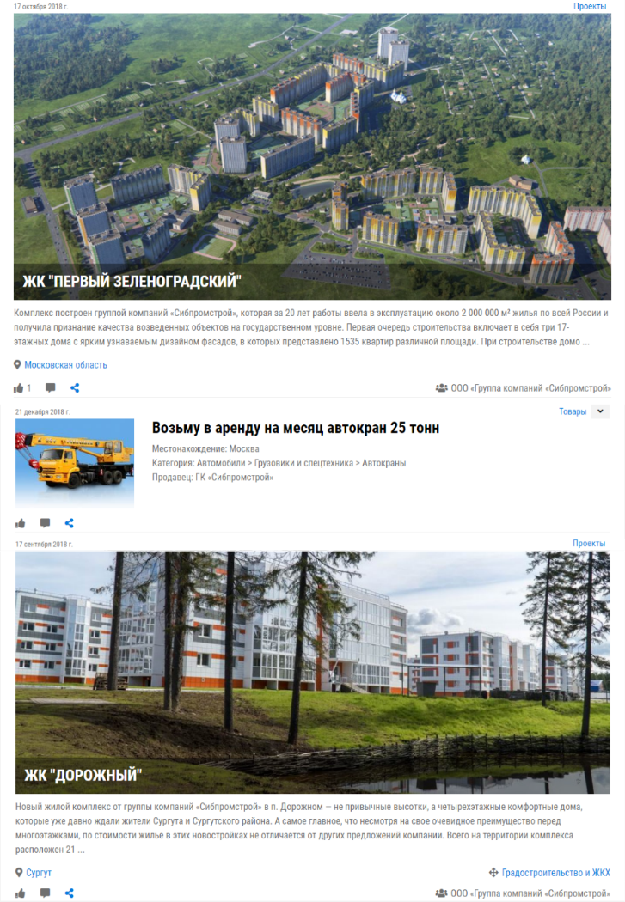
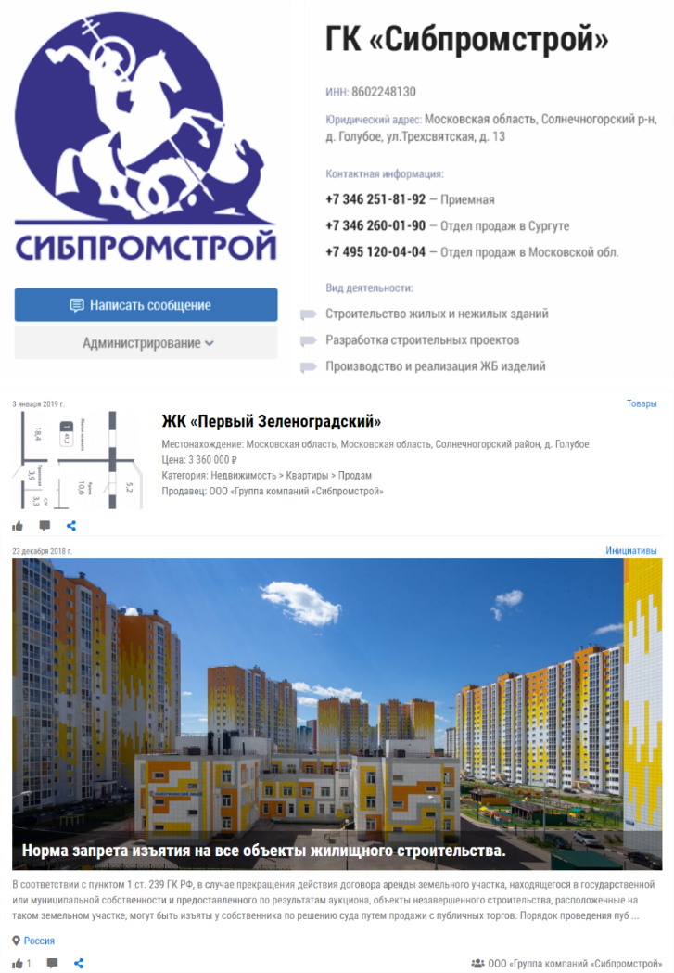
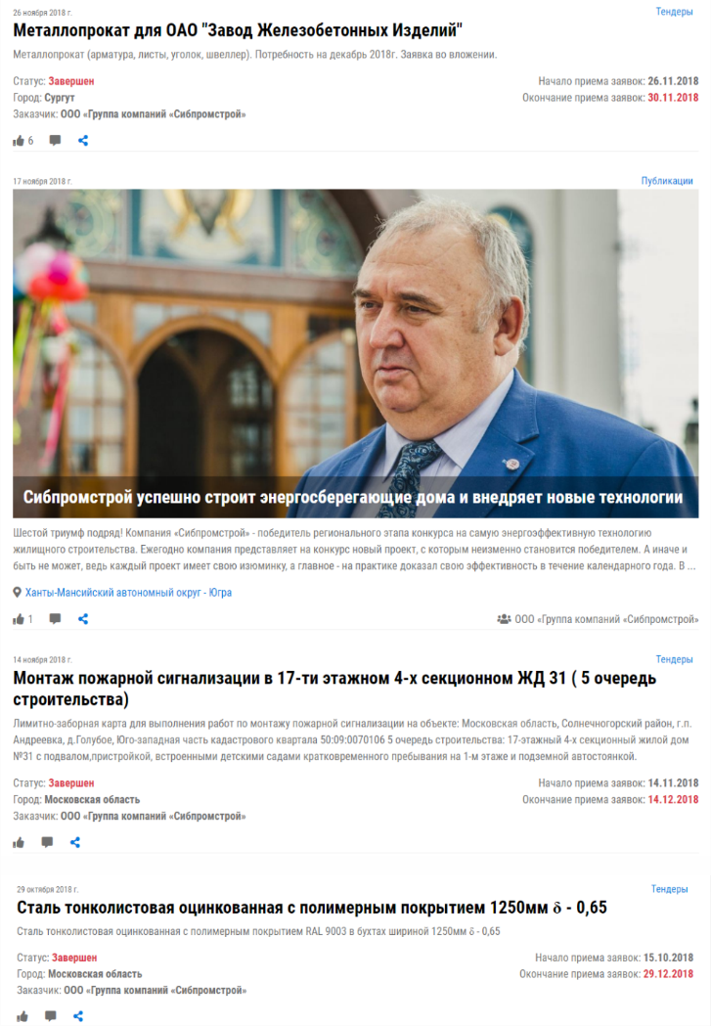
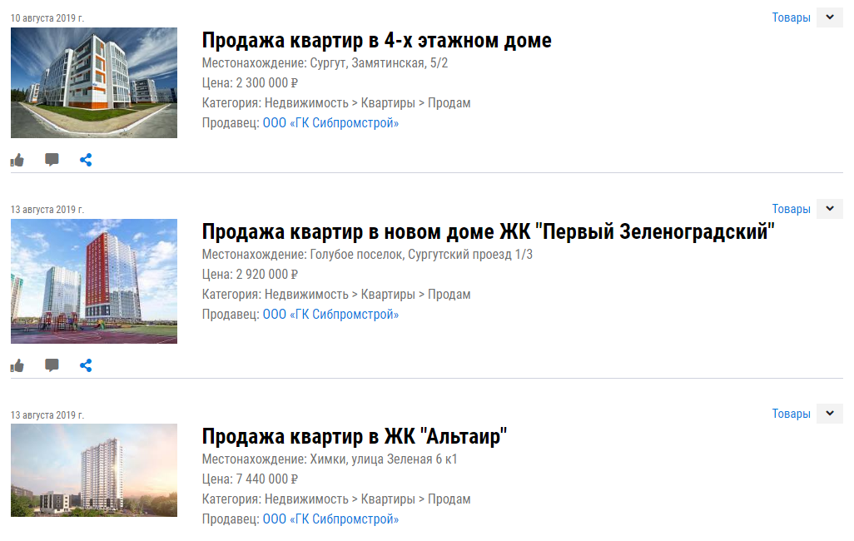
Стратегия 24
ФЕДЕРАЛЬНАЯ ДЕЛОВАЯ СЕТЬ
У компании на личной странице есть возможность полно и достоверно
рассказать о своей деятельности, проверить на потребительский спрос
свои проекты, продвигать товары и услуги, реализовать неликвиды

Slide 19
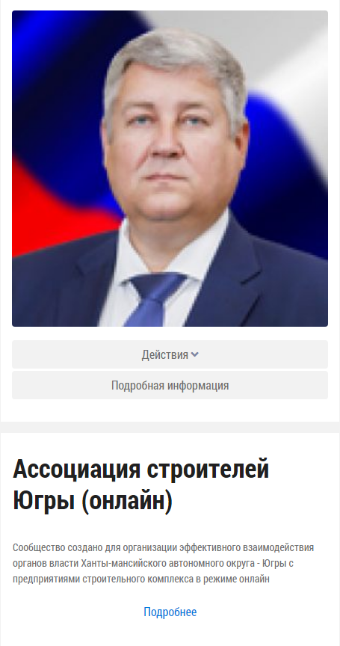
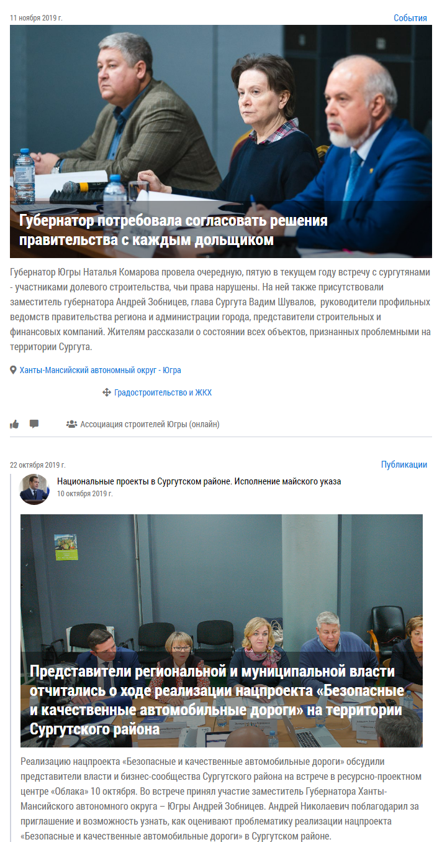
Стратегия 24
ФЕДЕРАЛЬНАЯ ДЕЛОВАЯ СЕТЬ
В сообществах на личных страницах есть возможность рассказать о своей деятельности, проверить на потребительский спрос проекты, формулировать и предлагать инициативы, проводить опросы.

Slide 20
ОБЩЕРОССИЙСКАЯ ПЛАТФОРМА УПРАВЛЕНИЯ РАЗВИТИЕМ
Стратегия 24
НОВЫЙ МЕТОД СКВОЗНОГО
УПРАВЛЕНИЯ РАЗВИТИЕМ СТРАНЫ
Спасибо За внимание!

